Slide 1
Муниципальное Казённое Дошкольное
Образовательное Учреждение
«Детский сад п. Кедровый»
Паспорт группы №7 «Морячок»
МКДОУ «Детский сад
п.Кедровый»

Slide 2
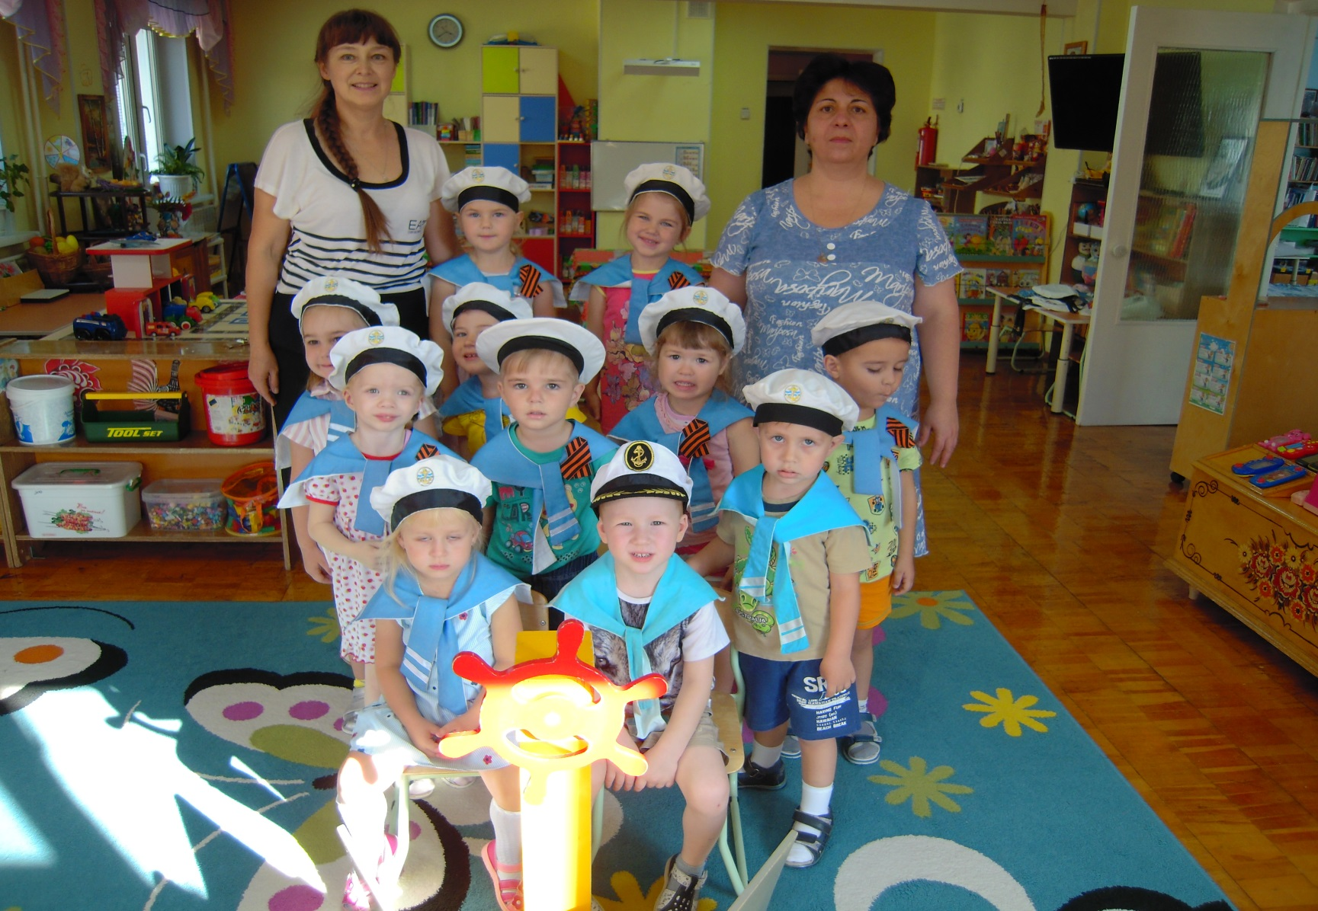
Паспорт группы №7 «Морячок»
МКДОУ «Детский сад п. Кедровый»

Slide 3
Группа «Морячок»
Логотип:
Друг за друга
мы горой,
Таков обычай
наш морской!!
Девиз группы:
Дружат люди на планете ,
Дружат в море корабли,
Дружат дети всей планеты
В нашей группе дружим мы!!!

Slide 4
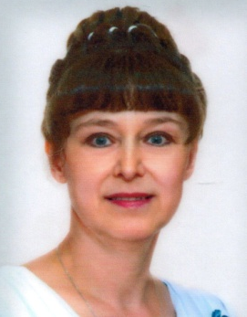
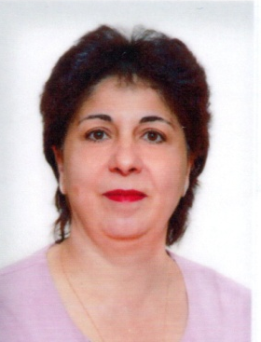
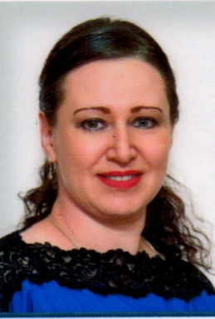
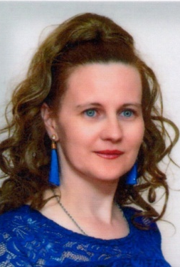
С вами работают:
Воспитатель
Сучкова
Антонина Владимировна
Воспитатель
Карагулян
Ляна Царуковна
Младший воспитатель
Девятерикова
Ольга Николаевна
Младший воспитатель
Панюта
Наталья Владимировна

Slide 5
Сведения о педагогах
Воспитатель позаботится о том, чтобы ваш ребенок
стал самостоятельным, общительным, любознательным, всесторонне развитым.
В нашей группе «Морячок» работают:
Воспитатель: Сучкова Антонина Владимировна 27.03.1969г
Стаж работы: 27 лет, образование средне-специальное педагогическое. Имеет первую квалификационную категорию. Работает по теме самообразования: «Влияние игровой деятельности на развитие речи детей дошкольного возраста»
Воспитатель: Карагулян Ляна Царуковна 24.02.1968г.
Стаж работы: 8 лет, образование средне-специальное педагогическое. Работает по теме самообразования: «Использование дидактических игр при ознакомлении дошкольников с животным и растительным миром»
Младший воспитатель группы:
Девятерикова Ольга Николаевна 16.04.1981, образование среднее, стаж 15 л
Подменный младший воспитатель:
Панюта Наталья Владимировна 24.06.1982г, образование высшее, стаж 5 лет

Slide 6
Список детей
В нашей группе воспитываются 12 шустрых мальчиков и 9 очаровательных девочек в возрасте от 3 до 4 лет.
1.Авдеев Максим 02.02.2017
2.Бондаренко Евгений 14.11.2017
3.Васильев Мирон 09.02.2017
4.Васякина Анна 22.06.2017
5.Зубрицкая Алиса 05.06.2017
6.Кабышев Глеб 17.07.2017
7.Ключук Елизавета 20.05.2017
8.Карманов Илья 15.08.2017
9.Кисловская Полина 24.01 2017
10.Коржик Виктор 05.04. 2017
11.Кузнецова Елизавета 28.06.2017
12.Мелихова Елизавета 08.082017
13.Немков Сергей 04.02.2017
14.Охапкина Ева 24.11.2016
15.Плотников Егор 27.03.2017
16.Свиряев Андрей 20.03.2017
17.Синяк Савелий 26.07.2017
18.Фетисова Влада 10.08.2017
19.Хадаров Арсений 04.09.2017
20.Шилле София 14.04. 2017
21.Эбель Артем 09.06.2017

Slide 7
Творческое описание группы
Все мы очень разные: веселые и грустные,
спокойные и шумные, озорные и послушные.
Любим играть и веселиться, лепить и рисовать,
заниматься физкультурой, петь и танцевать.
В группе детям уютно, комфортно и безопасно.
Здесь каждый выберет себе игру или занятие по интересам!
Наш возраст – возраст почемучек и следопытов.
Поддержать и направить детскую познавательную активность
в нужное русло нам помогают обсуждения «на равных»
детских вопросов и проблем, интересные занятия,
выставки книг, иллюстраций, оригинальных предметов,
коллекций, произведений искусства, совместных
работ детей и взрослых.
Наша задача – привить первые навыки активности и
самостоятельности, развить эмоциональную
отзывчивость, сформировать навыки культурного поведения.
В нашей группе дружные не только дети, но и их родители.

Slide 8
Содержательный раздел
Наша группа реализует
основную образовательную
программу МКДОУ
«Детский сад п. Кедровый»,
разработанную в
соответствии с ФГОС ДО
на основе примерной
общеобразовательной
программы дошкольного
образования «От рождения
до школы» под редакцией
Н.Е. Вераксы, Т.С. Комаровой,
М.А. Васильевой
Цель: Создание условий для
полноценного и всестороннего
развития личности,
подготовка к жизни в обществе,
к обучению в школе,
обеспечение безопасности дошкольника.

Slide 9
Возрастные особенности психофизического развития детей от 3 до 4 лет
В возрасте 3–4 лет ребенок постепенно выходит за пределы семейного круга. Его общение становится вне ситуативным. Взрослый становится для ребенка не только членом семьи, но и носителем определенной общественной функции. Желание ребенка выполнять такую же функцию приводит к противоречию с его реальными возможностями. Это противоречие разрешается через развитие игры, которая становится ведущим видом деятельности в дошкольном возрасте. Главной особенностью игры является ее условность: выполнение одних действий с одними предметами предполагает их отнесенность к другим действиям с другими предметами. Основным содержанием игры младших дошкольников являются действия с игрушками и предметам и заместителями. Продолжительность игры небольшая. Младшие дошкольники ограничиваются игрой с одной-двумя ролями и простыми, неразвернутыми сюжетами. Игры с правилами в этом возрасте только начинают формироваться.
Изобразительная деятельность ребенка зависит от его представлений о предмете. В этом возрасте они только начинают формироваться. Графические образы бедны. У одних детей в изображениях отсутствуют детали, у других рисунки могут быть более детализированы. Дети уже могут использовать цвет.
Большое значение для развития мелкой моторики имеет лепка. Младшие дошкольники способны под руководством взрослого вылепить простые предметы. Известно, что аппликация оказывает положительное влияние на развитие восприятия. В этом возрасте детям доступны простейшие виды аппликации. Конструктивная деятельность в младшем дошкольном возрасте ограничена возведением несложных построек по образцу и по замыслу. В младшем дошкольном возрасте развивается перцептивная деятельность. Дети от использования пред эталонов — индивидуальных единиц восприятия, переходят к сенсорным эталонам — культурно выработанным средствам восприятия. К концу младшего дошкольного возраста дети могут воспринимать до 5 и более форм предметов и до 7 и более цветов, способны дифференцировать предметы по величине, ориентироваться в пространстве группы детского сада, а при определенной организации образовательного процесса — и в помещении всего дошкольного учреждения

Slide 10
Развиваются память и внимание. По просьбе взрослого дети могут запомнить 3–4 слова и 5–6 названий предметов.
К концу младшего дошкольного возраста они способны запомнить значительные отрывки из любимых произведений.
Продолжает развиваться наглядно-действенное мышление.
При этом преобразования ситуаций
в ряде случаев осуществляются на основе целенаправленных проб с учетом желаемого результата.
Дошкольники способны установить некоторые скрытые связи и отношения между предметами.
В младшем дошкольном возрасте начинает развиваться воображение,
которое особенно наглядно проявляется в игре, когда одни объекты выступают в качестве заместителей других.
Взаимоотношения детей обусловлены нормами и правилами.
В результате целенаправленного воздействия они могут усвоить относительно большое количество норм,
которые выступают основанием для оценки собственных действий и действий других детей.
Взаимоотношения детей ярко проявляются в игровой деятельности.
Они скорее играют рядом, чем активно вступают во взаимодействие.
Однако уже в этом возрасте могут наблюдаться устойчивые избирательные взаимоотношения. Конфликты между детьми возникают преимущественно по поводу игрушек.
Положение ребенка в группе сверстников во многом определяется мнением воспитателя.
В младшем дошкольном возрасте можно наблюдать соподчинение мотивов поведения в относительно простых ситуациях.
Сознательное управление поведением только начинает складываться; во многом поведение ребенка еще ситуативно.
Вместе с тем можно наблюдать
и случаи ограничения собственных побуждений самим ребенком, сопровождаемые словесными указаниями.
Начинает развиваться самооценка, при этом дети в значительной мере ориентируются на оценку воспитателя.
Продолжает развиваться также их половая идентификация,
что проявляется в характере выбираемых игрушек и сюжетов.

Slide 11
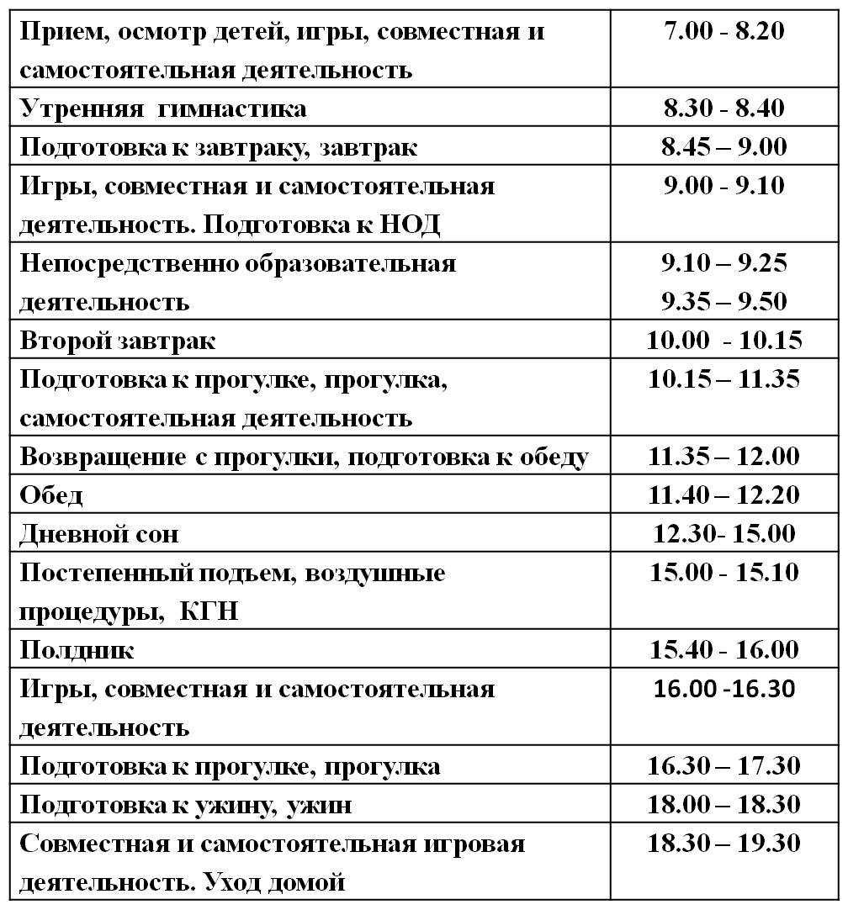
Режим дня
Примерный режим образовательной деятельности.
младшая группа (3-4 года)

Slide 13
РАЗВИВАЮЩАЯ ПРЕДМЕТНО-ПРОСТРАНСТВЕННАЯ СРЕДА
Развивающая предметно-пространственная среда группы обеспечивает возможность реализации Программы, общения и совместной деятельности детей и взрослых, двигательной активности детей, а также возможности для уединения в соответствии с возрастными особенностями воспитанников и является системой условий социализации и индивидуализации детей. Среда в группе предполагает специально созданные условия, которые необходимы для полноценного проживания дошкольного детства и соответствует ряд требований, предусмотренных ФГОС.
Организация предметно- пространственной среды в нашей группе строится таким образом, чтобы дать возможность наиболее эффективно развивать индивидуальность каждого ребёнка с учётом его склонностей, интересов, уровня активности.

Slide 14
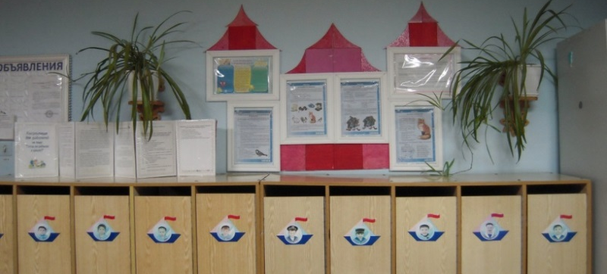
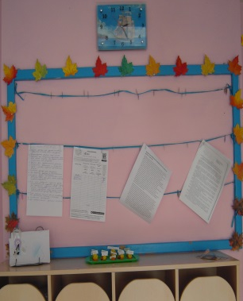
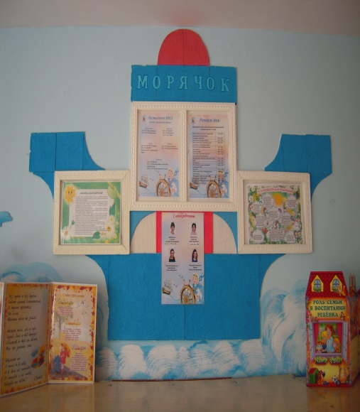
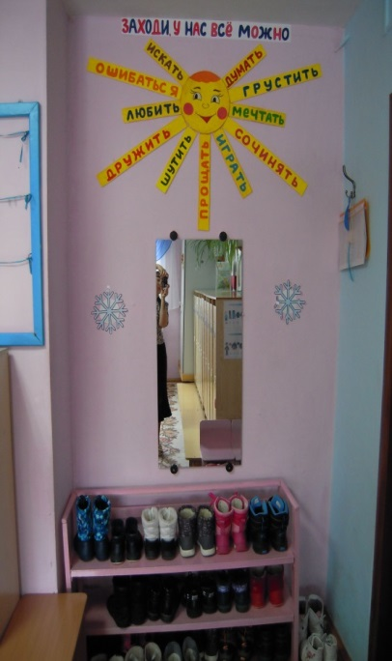
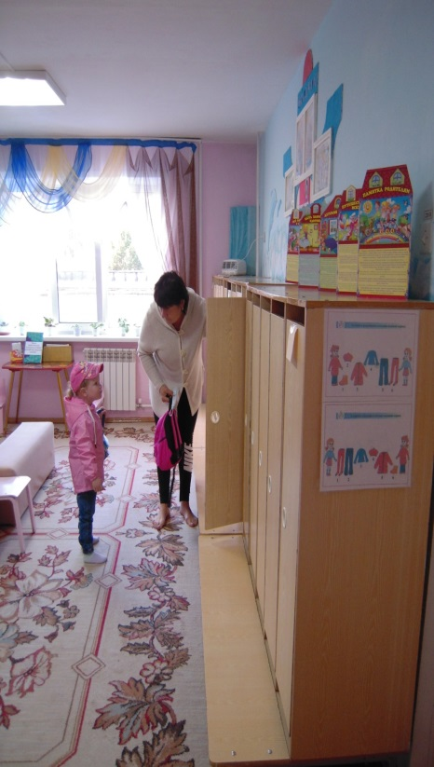
Наша раздевалка
Наличие материалов и оборудования: информационный уголок для родителей по месяцам; информационный стенд «Жизнь в нашей группе», памятки, советы родителям; папки-передвижки (консультации); стенд для детских работ «Море талантов»; Лесенка творчества для поделок и выставок; два стенда для объявлений; скамейки для переодевания детей; индивидуальные шкафчики для одежды детей, полочка для обуви; зеркало на стене у входа, ковёр на полу.

Slide 15
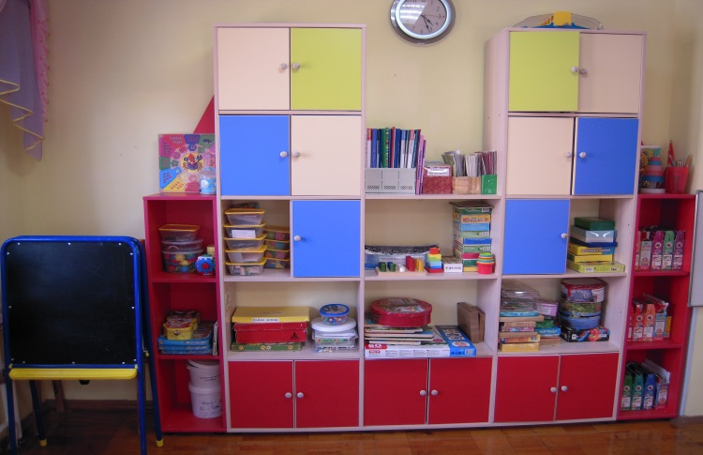
У ребенка дошкольного возраста есть три основные потребности:
ДВИЖЕНИЕ, ОБЩЕНИЕ, ПОЗНАНИЕ.
И среда НАШЕЙ группы удовлетворяет эти потребности.
Развивающая предметно-пространственная среда – это естественная, комфортная, уютная обстановка, рационально организационная и насыщенная разнообразными игровыми материалами.
В группе оформлены игровые и предметные центры, имеется достаточное количество игрушек, дидактического материала, развивающих игр для самостоятельного, активного, целенаправленного действия детей во всех видах деятельности: игровой, двигательной, изобразительной, театрализованной, конструктивной т.д.
Центр познавательного развития
Это центр развивающих игр, направленных на ознакомление
с окружающим, развитие речи, сенсорного восприятия,
мелкой моторики, воображения.

Slide 16
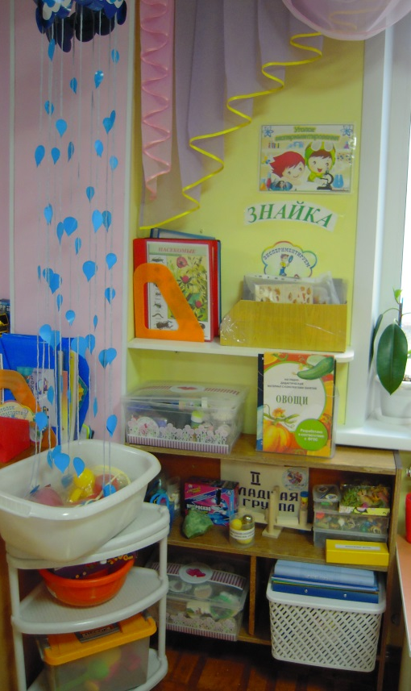
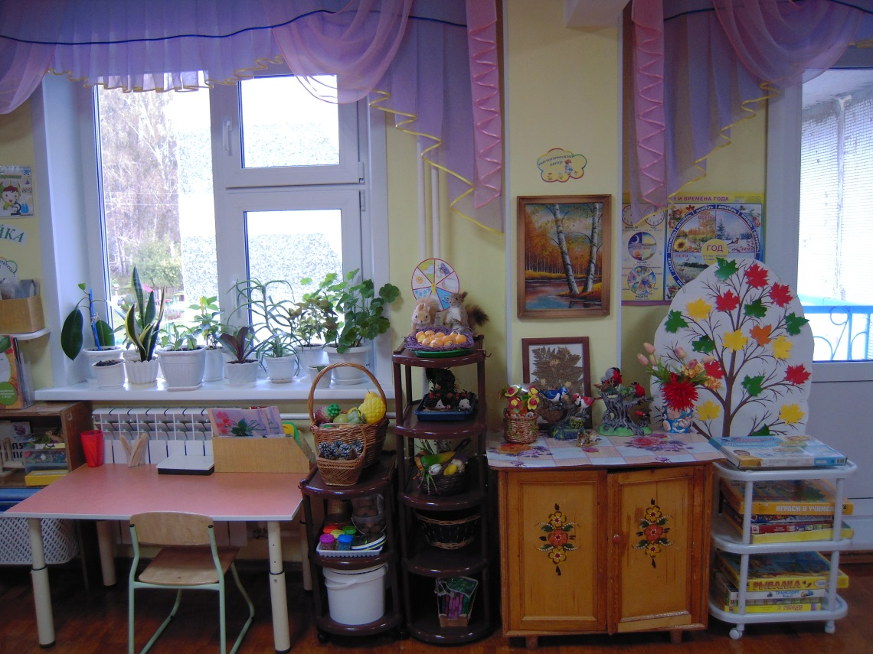
Центр природы и экспериментирования
В центре находятся комнатные растения, инвентарь по уходу за ними, дидактические игры по экологии, картины-пейзажи с временами года, муляжи овощей и фруктов, наборы диких и домашних животных, иллюстрации с различными состояниями погоды, календарь природы, природный и бросовый материал, коллекции камней, ракушек, семян, круп, т.д., стол для изготовления поделок из природного материала и опытов, центр песка и воды, материал для проведения опытов и экспериментов.

Slide 17
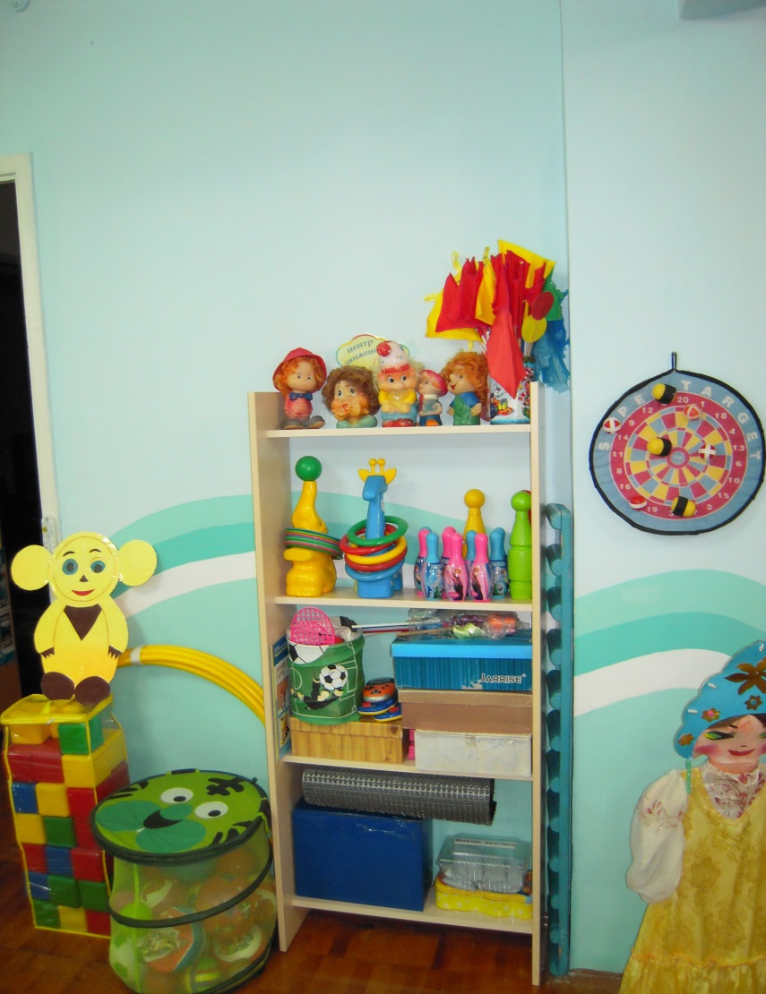
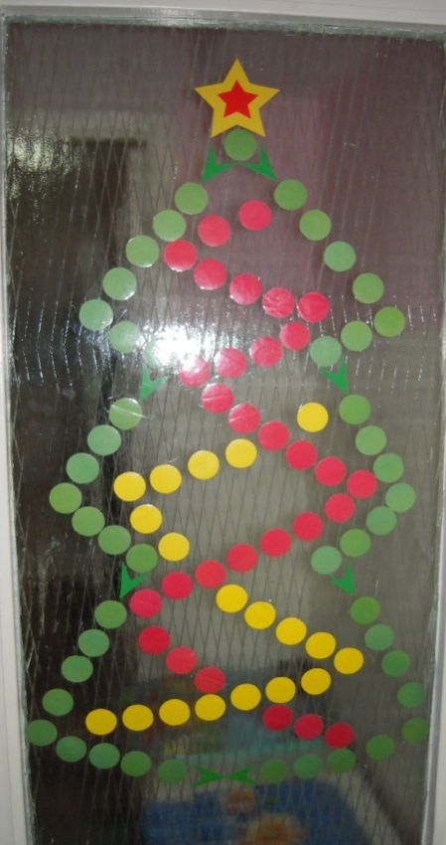
Центр двигательной активности
В центре имеется: картотека подвижных игр, гимнастик, пауз,
иллюстрации с видами спорта, олимпиадами, атрибутами олимпиад атрибуты для подвижных игр и физических упражнений – листья разноцветные, платочки, флажки, кольца, ленты, обручи, мячи, маски, атрибуты болельщика, игры на развитие глазомера, мешочки для метания, тренажёры для глаз, материал для профилактики плоскостопия.

Slide 18
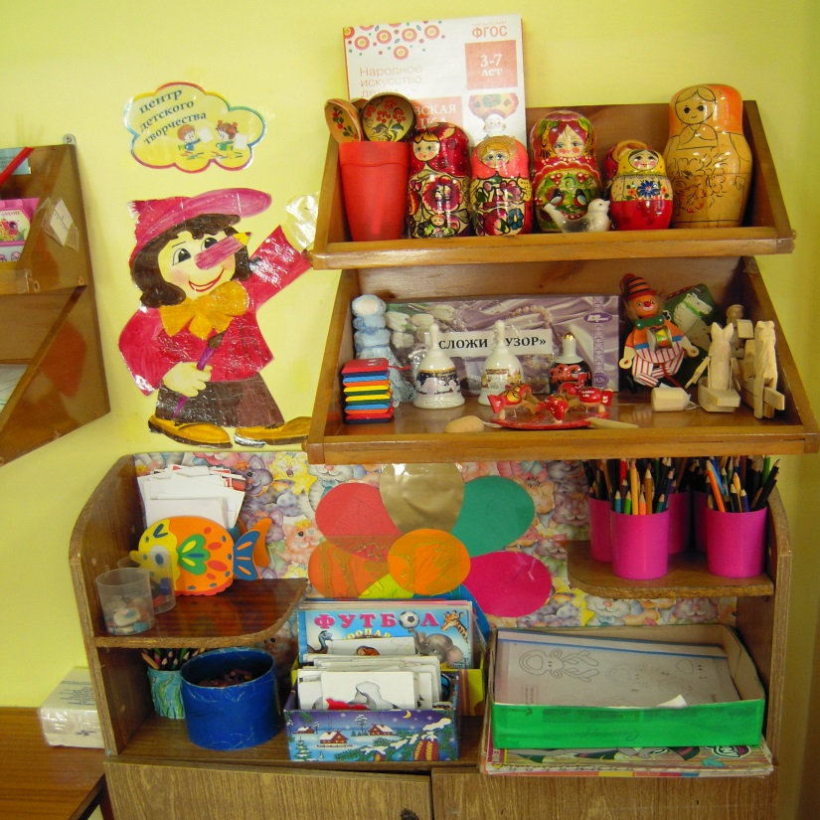
Центр детского творчества
Имеется: расписные изделия и поделки народных мастеров, народные игрушки, иллюстрации дымковской росписи, д/и по изо деятельности «Дымковское лото», «Сложи узор», и др.
Материал для рисования: бумага чистая разных размеров,
папка с алгоритмами рисования и образцами рисунков,
цветные карандаши, восковые мелки, трафареты, печатки,
гуашь, баночки для воды.
Материал для лепки: пластилин, доски, салфетки, стеки,
бросовый и природный материал.
Материал для аппликации: клеёнки, салфетки, клей-карандаш, готовые вырезанные формы из цветной бумаги и картона для наклеивания, папка с образцами наклеивания.

Slide 19
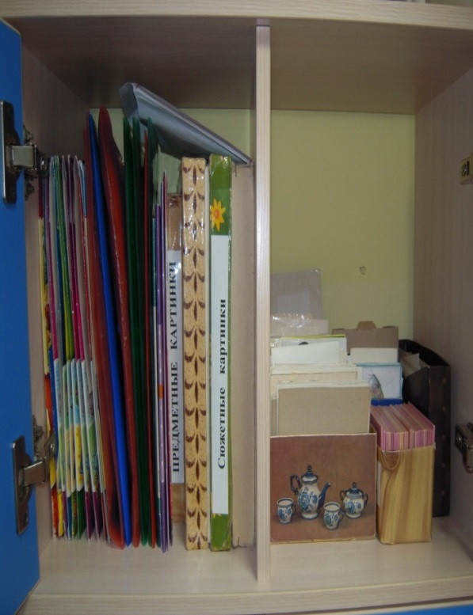
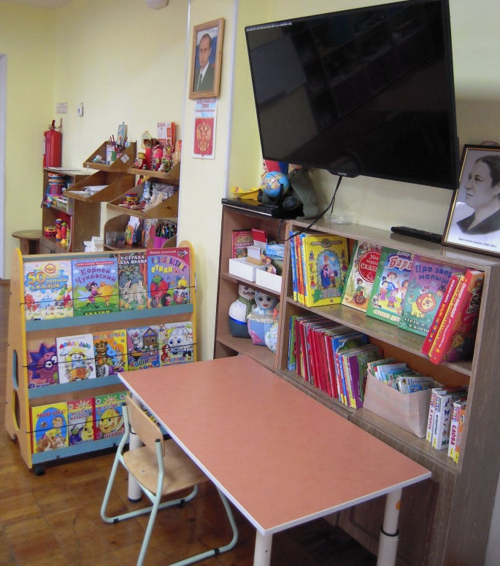
Центр художественной литературы и
развития речи
Подбор предметно-сюжетных картинок, иллюстраций,
дидактические игры, наглядный дидактический материал,
портреты писателей и поэтов, тематическая подборка детской
художественной литературы, полка-выставка для книг,
книжки-малышки, книжки- самоделки, игрушки для
обыгрывания содержания литературных произведений,
картотеки словесных игр, чистоговорок, потешек, загадок,
поговорок, пословиц.

Slide 20
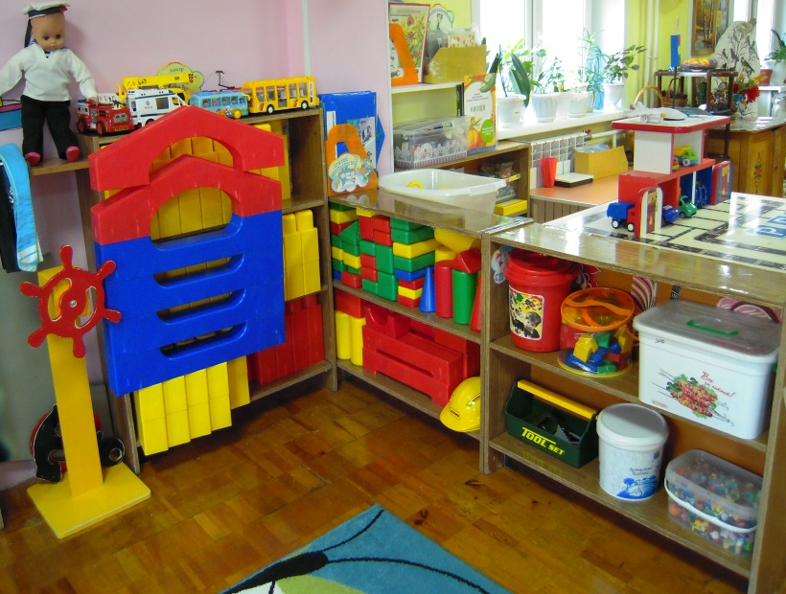
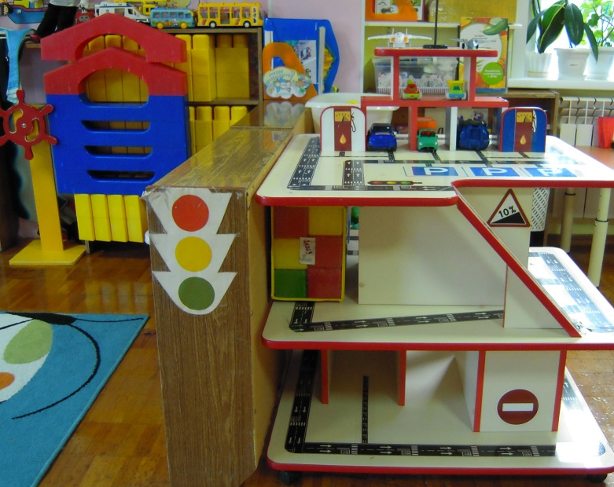
Центр строительно-конструктивных игр
и центр безопасности
Конструктор мелкий и крупный «Лего», строительные наборы
из разных материалов, небольшие игрушки для обыгрывания
построек: фигурки людей, животных, макеты деревьев,
Транспорт мелкий и средний, каски, инструменты, парковка,
Многоэтажный гараж, папки с картинками и иллюстрациями
по пожарной безопасности, по ПДД, по безопасности дома и
на улице, дидактические игры.

Slide 21
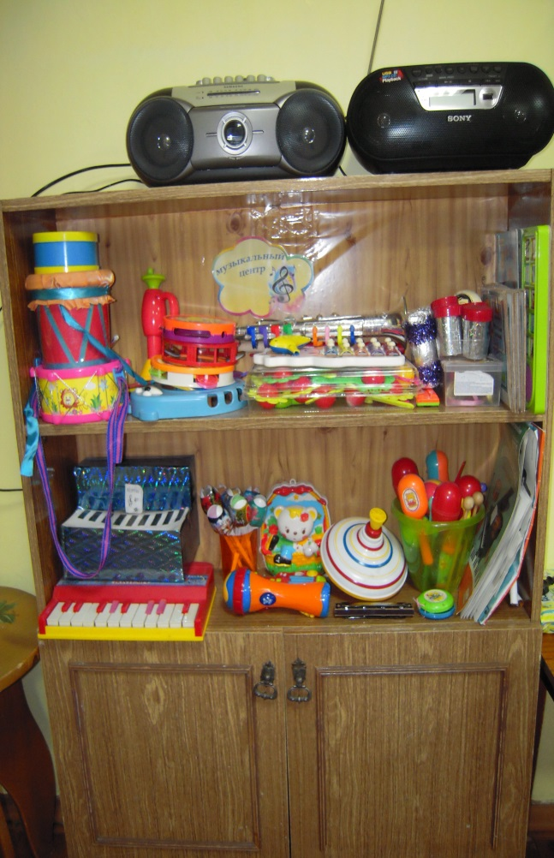
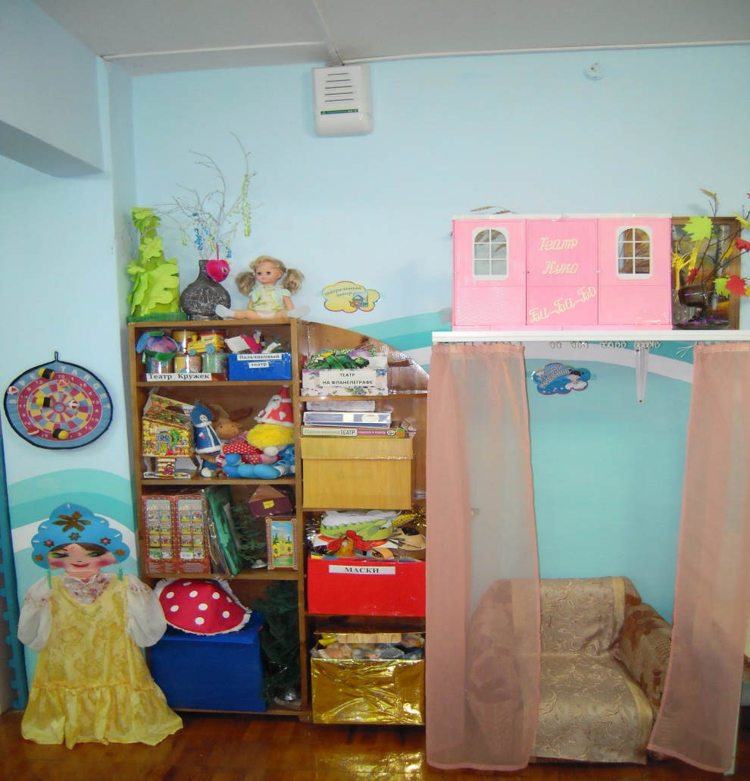
Центр музыки и театра
Наборы картинок с изображением музыкальных инструментов,
детские музыкальные инструменты (погремушки, бубны, рояль,
барабаны, металлофон, музыкальные игрушки, губная гармошка,
дудочки, трещотки, треугольники), магнитофоны, аудиозаписи
детских песен и мелодий, картотека музыкальных игр.
Разные виды театра: пальчиковый, кукольный, настольный,
фланелеграф, театр резиновых игрушек, театр кружек, театр
Плоскостной деревянный, карусель, маски, шапочки, костюмы,
аудиозаписи со сказками, ширмы, декорации, театральные
атрибуты.

Slide 22
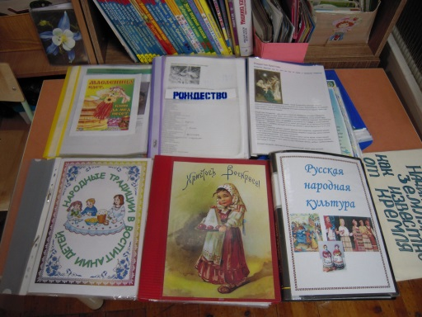
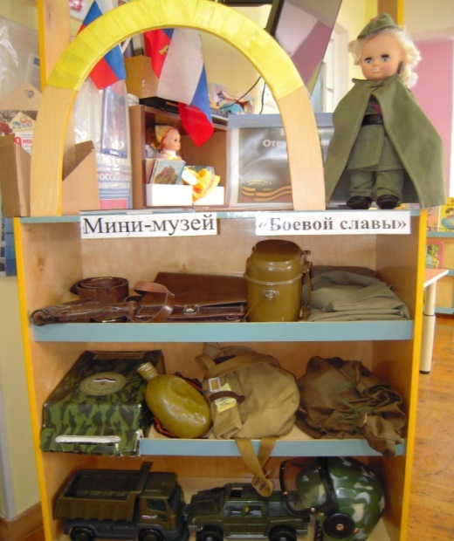
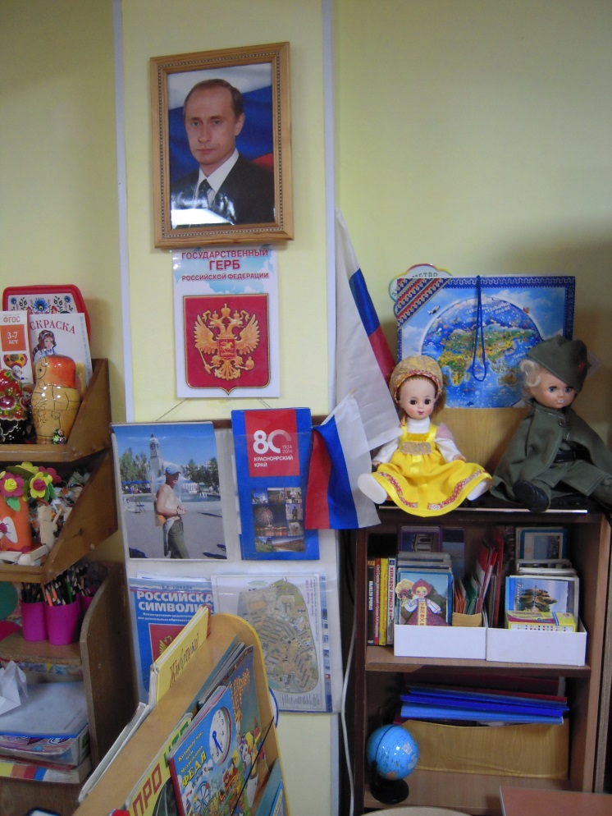
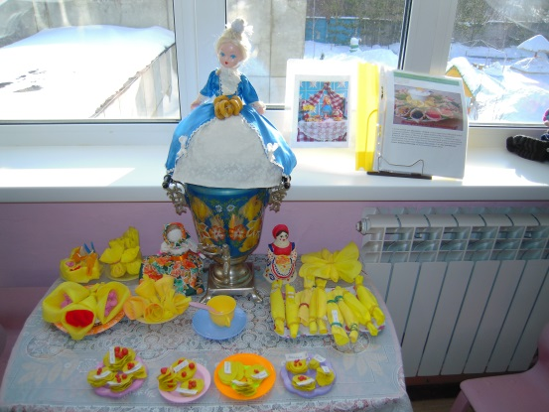
Центр нравственно-патриотического
воспитания
Материал для работы: тематические папки с иллюстрациями,
альбомы «Моя семья», «Мой посёлок», «Жизнь в группе»,
коллекция календарей, открыток, Дидактические игры, книги о правилах поведения, нравственности, этикете, материал по приобщению к истокам русской народной культуры- кукла в национальном костюме, рус\нар. игрушки, предметы росписи.

Slide 23
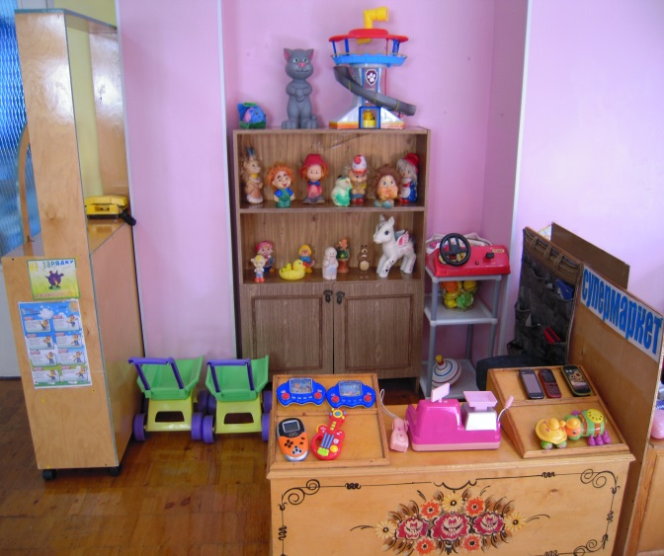
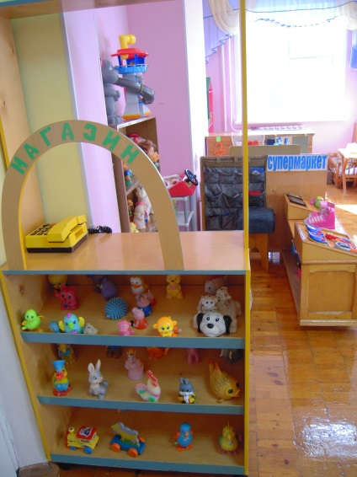
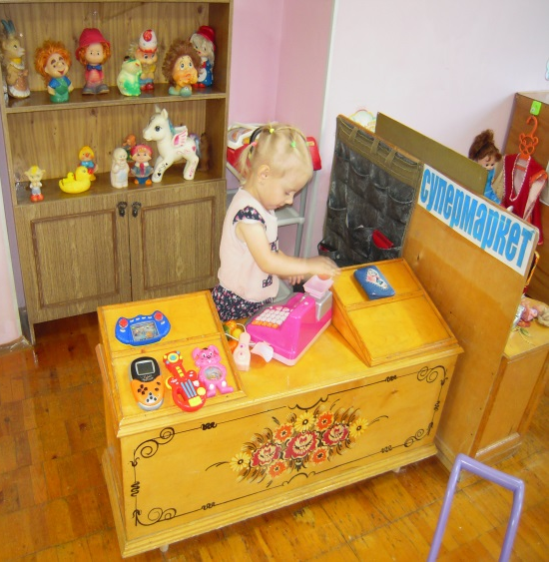
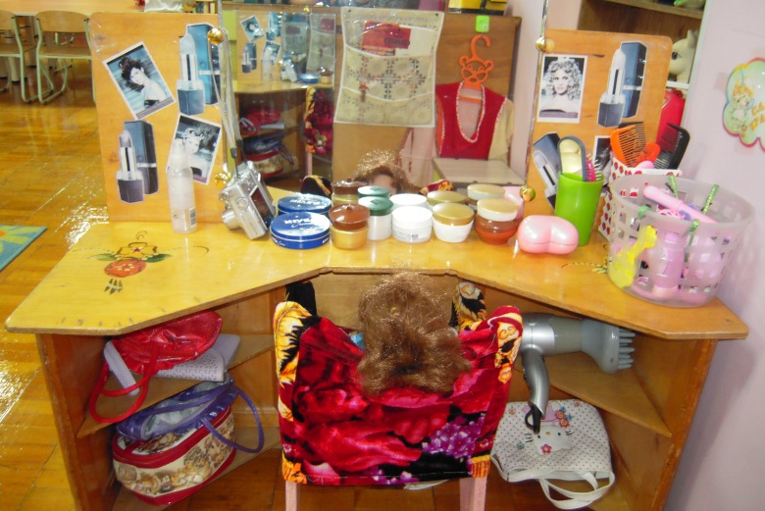
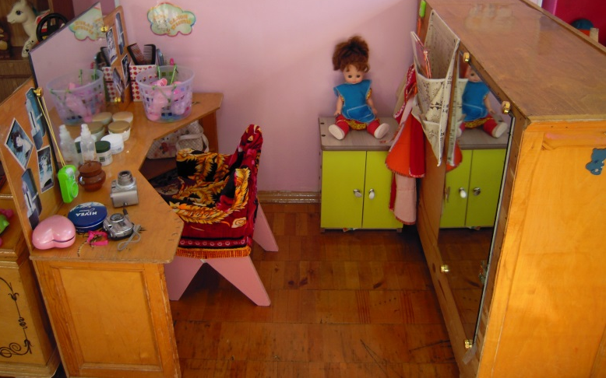
Центр сюжетно-ролевых игр
1. «Магазин» - супермаркет игрушек: витрина
с полочками, полочка с игрушками, витрина с кассовым аппаратом, Игрушки-забавы заводные, резиновые, игрушки-телефоны, игрушки овощи и фрукты, игрушки персонажи, игровые сооружения, тележки, корзинки разных размеров, кармашки с кошельками, деньги игрушечные.
2. «Парикмахерская»
Трюмо с зеркалом, кресло, наборы для парикмахера, украшения, одежда для ряжения, фартук мастеру, накидка для клиентов, журналы с причёсками, баночки, расчёски.

Slide 24
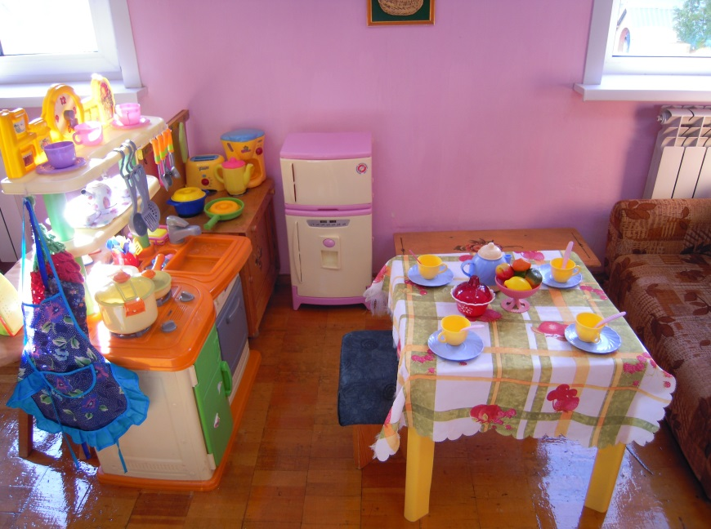
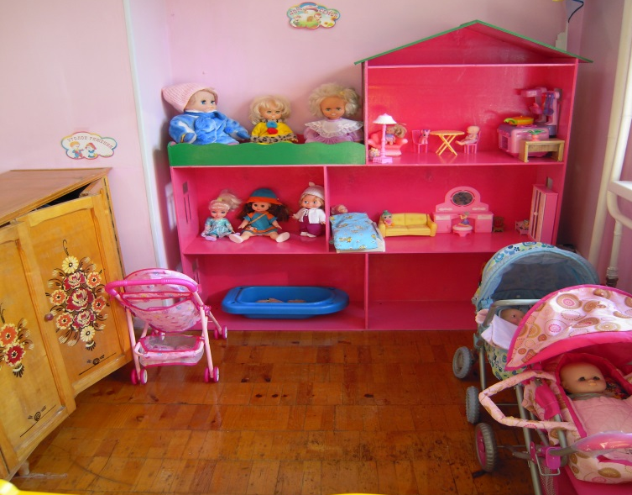
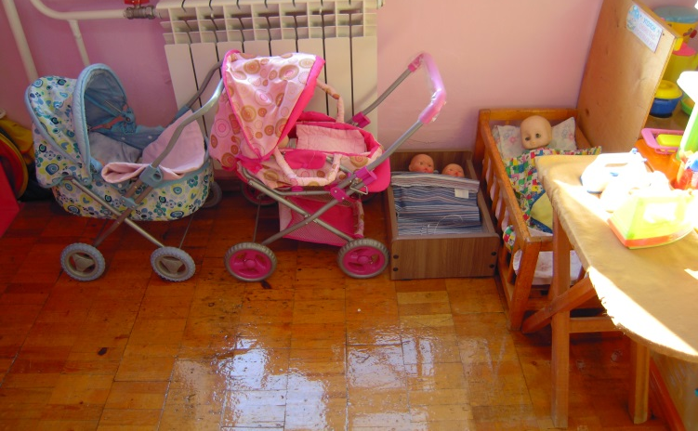
3. «Дом», «Семья»
Дом с этажами-полками, игрушечная мебель, куклы разного пола и размера, шифоньер с детской одеждой и постельными
принадлежностями, коляски, кроватки, гладильная доска с
утюгами; в кухне – холодильник, комплект кухонной мебели, стол, диван, лавочка, банкетка, наборы кухонной, столовой и чайной посуды, столовые принадлежности, разные наборы продуктов, предметы-заместители для игры, фартуки, полотенце, мыло игрушечное,
средство для мытья посуды,
кухонные электро-приборы.

Slide 25
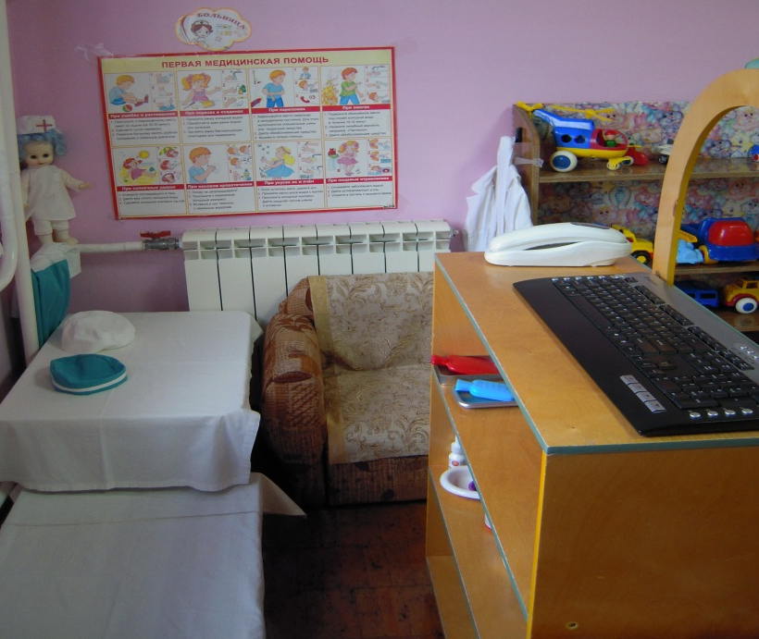
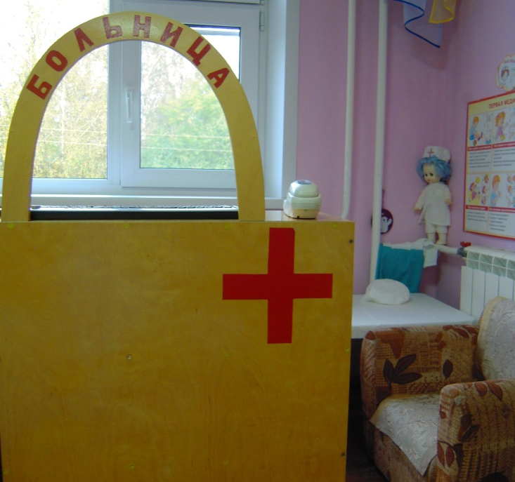
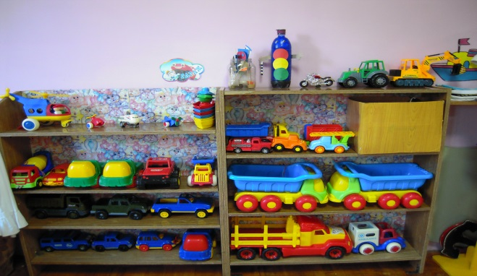
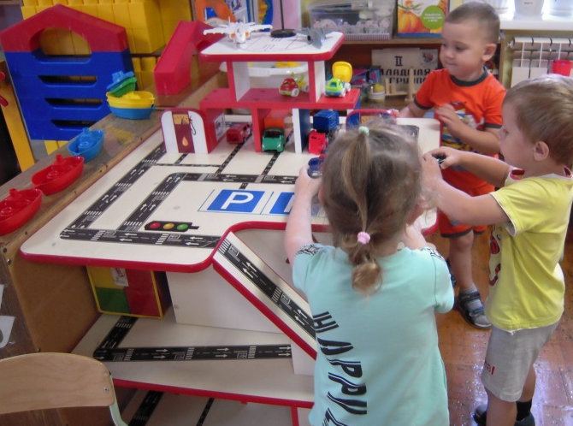
4. «Больница»: Медицинские халаты и шапочки,
сумочки через плечо шкаф с полками на колёсах для
медицинских принадлежностей, наборы доктора, медицинские
чемоданчики, баночки от витамин, от лекарств, таблеток,
ростомер.
5. «Гараж»: машины разных размеров и видов, транспорт
водный, воздушный, наземный, атрибуты для с\р игр «Шофёр», «Гаи», «Автосервис», «Парковка», «Автозаправка», «Моряки». Здесь же располагается
центр безопасности.

Slide 26
Правильно организованная развивающая среда позволяет каждому ребёнку найти занятие по душе, поверить в свои силы и способности, научиться взаимодействовать с педагогами и со сверстниками, понимать и оценивать их чувства и поступки, а ведь именно это и лежит в основе развивающего обучения.
Свободная деятельность детей помогает им самостоятельно осуществлять поиск, включаться в процесс исследования, а не получать готовые знания от педагога, это позволяет развивать такие качества, как любознательность, инициативность, самостоятельность, способность к творческому самовыражению.

